Slide 1
Аккредитация органов по сертификации и испытательных лабораторий
Notes:
Поздоровайтесь
Представьтесь
Объявите тему и регламент презентации: вопросы по ходу презентации
Предлагается не делать перерыв и завершить вводную презентацию быстрее т.к. жизнь коротка!

Slide 2
Обязательная сертификация и испытания продукции
Исследования (испытания) и измерения продукции проводятся аккредитованными испытательными лабораториями (центрами).
Аккредитованные испытательные лаборатории (центры) проводят исследования (испытания) и измерения продукции в пределах своей области аккредитации
Услуги предоставляются на условиях договоров с органами по сертификации (на основании госрегулирования тарифов на услуги)
Органы по сертификации не вправе предоставлять аккредитованным испытательным лабораториям (центрам) сведения о заявителе.
Результаты измерений оформляются соответствующими протоколами на основании которых орган по сертификации принимает решение о выдаче или об отказе в выдаче сертификата соответствия.
Аккредитованная испытательная лаборатория (центр) обязана обеспечить достоверность результатов исследований (испытаний) и измерений.
Notes:
Статья 30. Признание результатов подтверждения соответствия
Полученные за пределами территории Российской Федерации документы о подтверждении соответствия, знаки соответствия, протоколы исследований (испытаний) и измерений продукции могут быть признаны в соответствии с международными договорами Российской Федерации.
Аккредитация – официальное признание того, что испытательная лабо-
ратория осуществляет конкретные испытания или конкретные типы испытаний.
Аккредитация органов по сертификации и испытательных лабораторий

Slide 3
Цели аккредитации
Аккредитация органов по сертификации и испытательных лабораторий (центров) осуществляется в целях:
подтверждения компетентности органов по сертификации и испытательных лабораторий (центров), выполняющих работы по подтверждению соответствия;
обеспечения доверия изготовителей, продавцов и приобретателей к деятельности органов по сертификации и аккредитованных испытательных лабораторий (центров);
создания условий для признания результатов деятельности органов по сертификации и аккредитованных испытательных лабораторий (центров).
Notes:
36. Кто устанавливает правила аккредитации? Согласно главе 5 Закона, правила аккредитации устанавливает Правительство РФ. В настоящее время разработан проект федерального закона об аккредитации.

Slide 4
Процесс аккредитации
Аккредитация органов по сертификации и испытательных лабораторий (центров), выполняющих работы по подтверждению соответствия, осуществляется на основе принципов:
добровольности
открытости и доступности правил аккредитации
компетентности и независимости органов, осуществляющих аккредитацию
недопустимости ограничения конкуренции и создания препятствий пользованию услугами органов по сертификации и аккредитованных испытательных лабораторий (центров)
обеспечения равных условий лицам, претендующим на получение аккредитации
недопустимости совмещения полномочий на аккредитацию и подтверждение соответствия;
недопустимости установления пределов действия документов об аккредитации на отдельных территориях
Notes:
Аккредитация органов по сертификации и испытательных лабораторий (центров), выполняющих работы по подтверждению соответствия, осуществляется в порядке, установленном Правительством Российской Федерации.

Slide 5
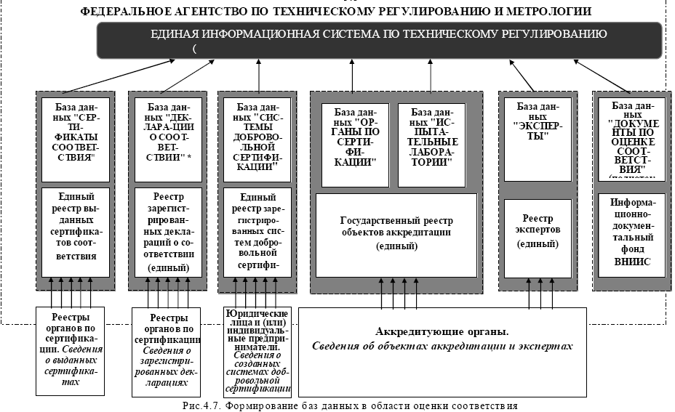
Обязательная сертификация

Slide 6
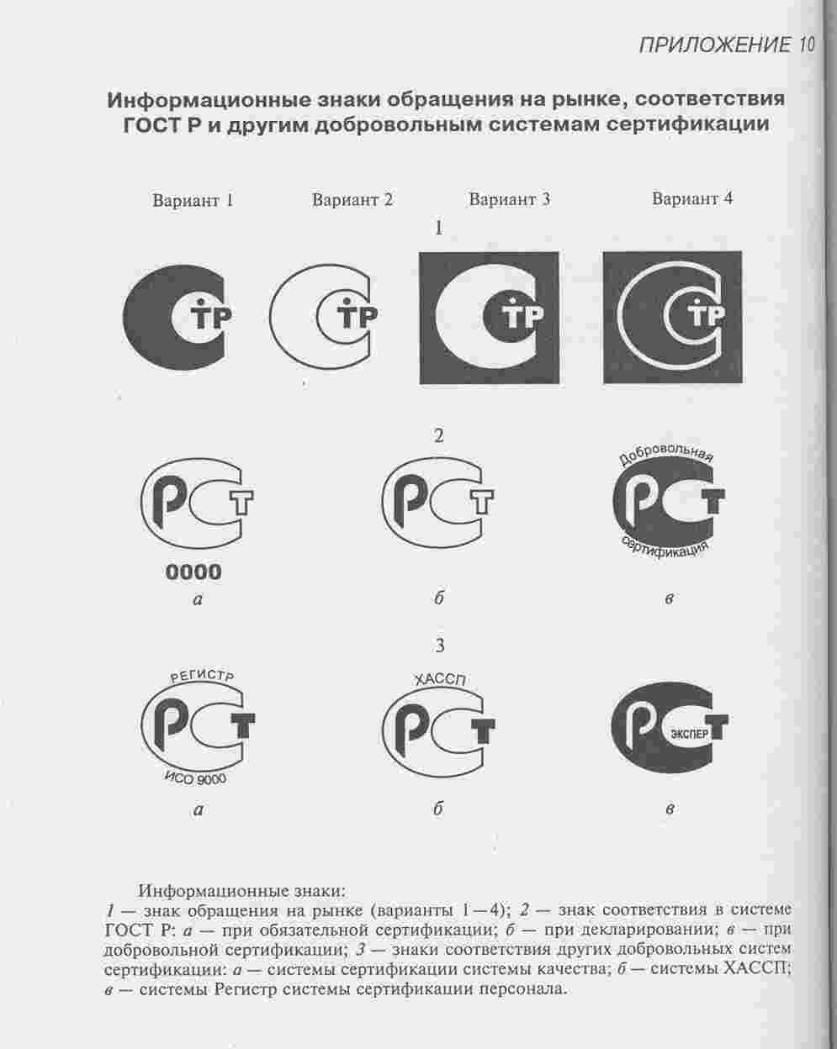
Знаки соответствия
Notes:
знак обращения на рынке - обозначение, служащее для информирования приобретателей о соответствии выпускаемой в обращение продукции требованиям технических регламентов;
знак соответствия - обозначение, служащее для информирования приобретателей о соответствии объекта сертификации требованиям системы добровольной сертификации или национальному стандарту;
1. Объекты сертификации, сертифицированные в системе добровольной сертификации, могут маркироваться знаком соответствия системы добровольной сертификации. Порядок применения такого знака соответствия устанавливается правилами соответствующей системы добровольной сертификации.
2. Применение знака соответствия национальному стандарту осуществляется заявителем на добровольной основе любым удобным для заявителя способом в порядке, установленном национальным органом по стандартизации.
3. Объекты, соответствие которых не подтверждено в порядке, установленном настоящим Федеральным законом, не могут быть маркированы знаком соответствия.

Slide 7
ГОСУДАРСТВЕННЫЙ КОНТРОЛЬ (НАДЗОР)
Права органов государственного контроля (надзора):
требовать от изготовителя предъявления декларации о соответствии или сертификата соответствия, подтверждающих соответствие продукции требованиям технических регламентов (если предусмотренно ТР)
осуществлять мероприятия по государственному контролю (надзору)
выдавать предписания об устранении нарушений требований технических регламентов в срок, установленный с учетом характера нарушения;
приостановить или прекратить действие декларации о соответствии или сертификата соответствия;
привлекать изготовителя (исполнителя, продавца, лицо, выполняющее функции иностранного изготовителя) к ответственности, предусмотренной законодательством Российской Федерации;
принимать иные предусмотренные законодательством Российской Федерации меры в целях недопущения причинения вреда.
Notes:
1. Государственный контроль (надзор) за соблюдением требований технических регламентов осуществляется федеральными органами исполнительной власти, органами исполнительной власти субъектов Российской Федерации, подведомственными им государственными учреждениями, уполномоченными на проведение государственного контроля (надзора) в соответствии с законодательством Российской Федерации (далее - органы государственного контроля (надзора)).
2. Государственный контроль (надзор) за соблюдением требований технических регламентов осуществляется должностными лицами органов государственного контроля (надзора) в порядке, установленном законодательством Российской Федерации.
1. Государственный контроль (надзор) за соблюдением требований технических регламентов осуществляется в отношении продукции, процессов производства, эксплуатации, хранения, перевозки, реализации и утилизации исключительно в части соблюдения требований соответствующих технических регламентов.
2. В отношении продукции государственный контроль (надзор) за соблюдением требований технических регламентов осуществляется исключительно на стадии обращения продукции.

Slide 8
ГОСУДАРСТВЕННЫЙ КОНТРОЛЬ (НАДЗОР)
Органы государственного контроля (надзора) обязаны:
проводить в ходе мероприятий по государственному контролю (надзору) за соблюдением требований технических регламентов разъяснительную работу по ТР;
соблюдать коммерческую тайну и иную охраняемую законом тайну;
соблюдать порядок осуществления мероприятий по государственному контролю (надзору);
принимать на основании результатов мероприятий по государственному контролю (надзору) за соблюдением требований технических регламентов меры по устранению последствий нарушений требований технических регламентов;
направлять информацию о несоответствии продукции требованиям технических регламентов в соответствии с положениями главы 7 настоящего Федерального закона;
осуществлять другие предусмотренные законодательством Российской Федерации полномочия.
Notes:
1. Государственный контроль (надзор) за соблюдением требований технических регламентов осуществляется федеральными органами исполнительной власти, органами исполнительной власти субъектов Российской Федерации, подведомственными им государственными учреждениями, уполномоченными на проведение государственного контроля (надзора) в соответствии с законодательством Российской Федерации (далее - органы государственного контроля (надзора)).
2. Государственный контроль (надзор) за соблюдением требований технических регламентов осуществляется должностными лицами органов государственного контроля (надзора) в порядке, установленном законодательством Российской Федерации.
1. Государственный контроль (надзор) за соблюдением требований технических регламентов осуществляется в отношении продукции, процессов производства, эксплуатации, хранения, перевозки, реализации и утилизации исключительно в части соблюдения требований соответствующих технических регламентов.
2. В отношении продукции государственный контроль (надзор) за соблюдением требований технических регламентов осуществляется исключительно на стадии обращения продукции.

Slide 9

Информация о нарушении требований технических регламентов и отзыв продукции
За нарушение требований технических регламентов изготовитель (исполнитель, продавец, лицо, выполняющее функции иностранного изготовителя) несет ответственность в соответствии с законодательством РФ. В т.ч. В случае неисполнения предписаний и решений органа государственного контроля.
В случае, если в результате несоответствия продукции требованиям технических регламентов, нарушений требований технических регламентов изготовитель обязан возместить причиненный вред и принять меры в целях недопущения причинения вреда другим лицам, их имуществу, окружающей среде в соответствии с законодательством Российской Федерации
Notes:
4. Обязанность возместить вред не может быть ограничена договором или заявлением одной из сторон. Соглашения или заявления об ограничении ответственности ничтожны.

Slide 10
Несоответствие требованиям ТР
Обязанности изготовителя в случае получения информации о несоответствии продукции требованиям ТР:
В течение 10 дней с момента получения информации о несоответствии продукции изготовитель обязан провести проверку достоверности полученной информации
С момента уведомления минимизировать возможный вред, связанный с обращением данной продукции, не увеличился
В течение 10 дней с момента подтверждения достоверности, разработать программу мероприятий по предотвращению причинения вреда и согласовать ее с органом государственного контроля (надзора)
Устранение недостатков осуществляются изготовителем (продавцом, лицом, выполняющим функции иностранного изготовителя) за свой счет
Notes:
В случае, если для предотвращения причинения вреда необходимо произвести дополнительные расходы, изготовитель (продавец, лицо, выполняющее функции иностранного изготовителя) обязан осуществить все мероприятия по предотвращению причинения вреда своими силами, а при невозможности их осуществления объявить об отзыве продукции и возместить убытки, причиненные приобретателям в связи с отзывом продукции.

Slide 11
Несоответствие требованиям ТР
Обязанности изготовителя в случае получения информации о несоответствии продукции требованиям ТР:
В случае, если угроза причинения вреда не может быть устранена путем проведения мероприятий, указанных в пункте 2 настоящей статьи, изготовитель обязан незамедлительно приостановить производство и реализацию продукции, отозвать продукцию и возместить приобретателям убытки, возникшие в связи с отзывом продукции
На весь период действия программы мероприятий по предотвращению причинения вреда изготовитель за свой счет обязан обеспечить приобретателям возможность получения оперативной информации о необходимых действиях.

Slide 12
Права органов государственного контроля при несоответствии
В возможно короткие сроки проводят проверку достоверности полученной информации о несоответствии ТР:
требовать от изготовителя материалы проверки достоверности информации о несоответствии продукции требованиям технических регламентов
запрашивать у изготовителя и иных лиц дополнительную информацию, в том числе результаты исследований (испытаний) и измерений, проведенных при осуществлении обязательного подтверждения соответствия
направлять запросы в другие федеральные органы исполнительной власти
при необходимости привлекать специалистов для анализа полученных материалов

Slide 13
Права органов государственного контроля при несоответствии
При признании достоверности информации о несоответствии продукции требованиям технических регламентов орган государственного контроля (надзора) в соответствии с его компетенцией в течение десяти дней выдает предписание о разработке изготовителем программы мероприятий по предотвращению причинения вреда, оказывает содействие в ее реализации и осуществляет контроль за ее выполнением (P D C A ☺).

Slide 14
Принудительный отзыв продукции
В случае невыполнения предписания, или невыполнения программы мероприятий по предотвращению причинения вреда орган государственного контроля (надзора), а также иные лица, которым стало известно о невыполнении изготовителем программы мероприятий по предотвращению причинения вреда, вправе обратиться в суд с иском о принудительном отзыве продукции
В случае удовлетворения иска о принудительном отзыве продукции суд обязывает ответчика совершить определенные действия, связанные с отзывом продукции, в установленный судом срок
В случае, если ответчик не исполнит решение суда в установленный срок, истец вправе совершить эти действия за счет ответчика с взысканием с него необходимых расходов.
За нарушение требований меры уголовного и административного воздействия в соответствии с законодательством Российской Федерации.

Slide 15
Федеральный информационный фонд технических регламентов и стандартов
Технические регламенты, документы национальной системы стандартизации, международные стандарты, правила стандартизации, нормы стандартизации и рекомендации по стандартизации, национальные стандарты других государств и информация о международных договорах в области стандартизации и подтверждения соответствия и о правилах их применения составляют Федеральный информационный фонд технических регламентов и стандартов.
Федеральный информационный фонд технических регламентов и стандартов является государственным информационным ресурсом.
Порядок создания и ведения Федерального информационного фонда технических регламентов и стандартов, а также правила пользования этим фондом устанавливаются Правительством Российской Федерации.
2. В Российской Федерации в порядке и на условиях, которые установлены Правительством Российской Федерации, создается и функционирует единая информационная система, предназначенная для обеспечения заинтересованных лиц информацией о документах, входящих в состав Федерального информационного фонда технических регламентов и стандартов.
Заинтересованным лицам обеспечивается свободный доступ к создаваемым информационным ресурсам, за исключением случаев, если в интересах сохранения государственной, служебной или коммерческой тайны такой доступ должен быть ограничен.

Slide 16
ФИНАНСИРОВАНИЕ В ОБЛАСТИ ТЕХНИЧЕСКОГО РЕГУЛИРОВАНИЯ
В случае невыполнения предписания, или невыполнения программы мероприятий по предотвращению причинения вреда орган государственного контроля (надзора), а также иные лица, которым стало известно о невыполнении изготовителем программы мероприятий по предотвращению причинения вреда, вправе обратиться в суд с иском о принудительном отзыве продукции
В случае удовлетворения иска о принудительном отзыве продукции суд обязывает ответчика совершить определенные действия, связанные с отзывом продукции, в установленный судом срок
В случае, если ответчик не исполнит решение суда в установленный срок, истец вправе совершить эти действия за счет ответчика с взысканием с него необходимых расходов.
За нарушение требований меры уголовного и административного воздействия в соответствии с законодательством Российской Федерации.

Slide 17
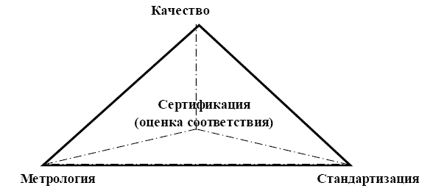
Отправная точка
Закон Российской Федерации от 7 февраля 1992 г. «О защите прав потребителей». Постановлением Верховного Совета «О введении в действие Закона РФ «О защите прав потребителей»
«О сертификации продукции и услуг»
«Об обеспечении единства измерений»
«О стандартизации»
Notes:
Закон закрепил права потребителей на безопасность товаров, работ и услуг для жизни и здоровья, право на надлежащее качество приобретаемых товаров, выполняемых работ и оказываемых услуг; право на возмещение ущерба и судебную защиту прав и интересов потребителя; предусмотрел механизм защиты потребителей, права которых нарушены при продаже недоброкачественных товаров либо при ненадлежащем выполнении работ и оказании услуг.
В Законе было введено понятие обязательной сертификации, закреплена обязанность предпринимателя реализовывать товар (работу, услугу), подлежащий обязательной сертификации, только при наличии знака соответствия. Кроме того, были определены меры для предотвращения продажи небезопасных товаров, установлены полномочия федеральных органов исполнительной власти, осуществляющих контроль за качеством и безопасностью товаров.
В 1993 г. были приняты три закона, установившие правовое, нормативное и метрологическое обеспечение процедуры подтверждения соответствия в стране: Закон Российской Федерации от 27 апреля 1993 г. «Об обеспечении единства измерений»; Закон Российской Федерации от 10 июня 1993 г. «О сертификации продукции и услуг»; Закон Российской Федерации от 10 июня 1993 г. «О стандартизации».

